Slide 1
Diskrečiosios struktūros
Junginiai
doc. dr. Martynas Patašius

Slide 2
Junginiai
Nagrinėsime tris junginių tipus:
  Kėlinius (P; pranc. Permutation)
    Svarbi objektų išsidėstymo tvarka
  Gretinius (A; pranc. Arrangement)
    Svarbūs ir pasirinkti objektai, ir jų išsidėstymo tvarka
  Derinius (C; pranc. Combinaison)
    Svarbūs pasirinkti objektai
Kiekvienu atveju junginiai gali būti su pasikartojimais ir be jų

Slide 3
Kėliniai be pasikartojimų (1)
Duota skirtingų objektų aibė iš n elementų
Kiek yra būdų išrikiuoti juos visus?

Slide 4
Kėliniai be pasikartojimų (2)
Pirmąjį elementą galime pasirinkti n būdų
Antrąjį elementą galime pasirinkti n-1 būdų (pirmojo imti nebegalime)
Elementą nr. k galime pasirinkti n-k+1 būdų (pirmųjų k-1 elementų imti nebegalime)
Paskutinį (n-tąjį) elementą galime pasirinkti vienu būdu
Pasirinkti reikia visus juos, tad taikome sandaugos dėsnį

Slide 5
Kėliniai be pasikartojimų (3)
Vadinasi, kėlinių iš n elementų be pasikartojimų yra n faktorialas:

Slide 6
Kėliniai su pasikartojimais (1)
Duota objektų aibė iš n elementų
Ne visi objektai skirtingi
  Yra k grupių vienodų objektų
    Jų dydžiai – n1, n2, ..., nk
Kiek yra būdų išrikiuoti juos visus?

Slide 7
Kėliniai su pasikartojimais (2)
Jei visus objektus laikysime skirtingais, juos galėsime išrikiuoti n! būdų
Kai kurie taip gauti variantai išties bus vienodi, tad įskaičiuotini tik po kartą
  Keli?

Slide 8
Kėliniai su pasikartojimais (3)
Tarkim, kartotųsi tik du objektai
Tada kiekvieną kartą būtų galima juos sukeisti vietomis
Kitaip tariant, išties variantų būtų dusyk mažiau, negu n!
  Kaip tai apibendrinti?

Slide 9
Kėliniai su pasikartojimais (4)
Nagrinėkime i-tąją vienodų objektų grupę
Joje yra ni objektų
Tada juos kiekviename kėlinyje galima keisti vietomis
Kiek yra šito variantų?
  Turime kėlinius be pasikartojimų
  Tad variantų yra ni!
  Iš tiek reikia padalinti n!, norint panaikinti dėl i-tosios vienodų objektų grupės atsiradusius perteklinius variantus

Slide 10
Kėliniai su pasikartojimais (5)
Tą patį reikia padaryti ir kitoms grupėms
Vadinasi, kėlinių su pasikartojimais yra

Slide 11
Gretiniai be pasikartojimų (1)
Duota skirtingų objektų aibė iš n elementų
Kiek yra būdų pasirinkti ir išrikiuoti k iš jų?
  Svarbūs ir pasirinkti objektai, ir jų išsidėstymo tvarka

Slide 12
Gretiniai be pasikartojimų (2)
Pirmąjį elementą galime pasirinkti n būdų
Antrąjį elementą galime pasirinkti n-1 būdų (pirmojo imti nebegalime)
Elementą nr. i galime pasirinkti n-i+1 būdų (pirmųjų i-1 elementų imti nebegalime)
Paskutinį (k-tąjį) elementą galime pasirinkti n-k+1 būdų
Pasirinkti reikia visus juos, tad taikome sandaugos dėsnį

Slide 13
Gretiniai be pasikartojimų (3)
Vadinasi, gretinių be pasikartojimų iš n elementų po k bus:

Slide 14
Gretiniai su pasikartojimais (1)
Duota skirtingų objektų aibė iš n elementų
Kiek yra būdų pasirinkti ir išrikiuoti k iš jų, jei tą patį objektą galime paimti kelis kartus?

Slide 15
Gretiniai su pasikartojimais (2)
Pirmąjį elementą galime pasirinkti n būdų
Antrąjį elementą galime pasirinkti n būdų (imti vis viena galime visus)
Elementą nr. i galime pasirinkti n būdų
Paskutinį (k-tąjį) elementą galime pasirinkti irgi n būdų
Pasirinkti reikia visus juos, tad taikome sandaugos dėsnį

Slide 16
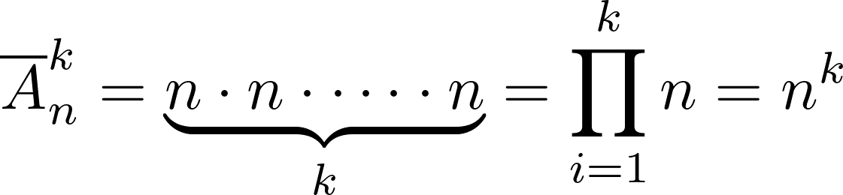
Gretiniai su pasikartojimais (3)
Vadinasi, gretinių su pasikartojimais iš n elementų po k bus:

Slide 17
Deriniai be pasikartojimų (1)
Duota skirtingų objektų aibė iš n elementų
Kiek yra būdų pasirinkti k iš jų?
  Išdėstymo tvarka nesvarbi

Slide 18
Deriniai be pasikartojimų (2)
Jei išdėstymo tvarka būtų svarbi, turėtume gretinius be pasikartojimų iš n elementų po k
Kadangi išdėstymo tvarka nesvarbi, kai kurie iš gretinių atitiks tą patį derinį
Keli gretiniai atitinka vieną derinį?
Gretiniai „išbandys“ visus k objektų išdėstymus
Tad turėsime kėlinius be pasikartojimų iš k objektų
Derinių skaičių gausime padalinę gretinių skaičių iš tokių kėlinių skaičiaus

Slide 19
Deriniai be pasikartojimų (3)
Vadinasi, derinių be pasikartojimų iš n elementų po k bus:
Pastebėkim, kad tai – ir tam tikrų kėlinių su pasikartojimais skaičiaus išraiška:
Ji atitinka „modelį“, kai vienetai kėlinyje rodo elementus, kurie patenka į derinį, o nuliai – elementus, kurie praleidžiami

Slide 20
Deriniai su pasikartojimais (1)
Duota skirtingų objektų aibė iš n elementų
Kiek yra būdų pasirinkti k iš jų, jei objektus galime kartoti?

Slide 21
Deriniai su pasikartojimais (2)
Derinius užkoduokime
  Kiekvieną vienodų objektų grupę pažymėkime tokio pat dydžio vienetų grupe
    Tuščią „objektų grupę“ žymės tuščia „vienetų grupė“
  Vienetų grupes atskirkime nuliais
    Taip pat ir tuščias „grupes“
    Pavyzdžiui, derinys <1, 1, 2, 2, 3, 3, 3> gaus kodą 110110111
Kiek bus tokių kodų?

Slide 22
Deriniai su pasikartojimais (3)
Kiekviename kode bus k vienetų ir n-1 nulių (tiek bus ribų tarp vienodų objektų grupių)
Kiekvienas toks kodas yra galimas ir atitinka vieną derinį
Turime kėlinius su pasikartojimais

Slide 23
Deriniai su pasikartojimais (4)
Vadinasi, derinių su pasikartojimais iš n elementų po k bus:

Slide 24
Ačiū už dėmesį!

